Slide 1


Slide 2
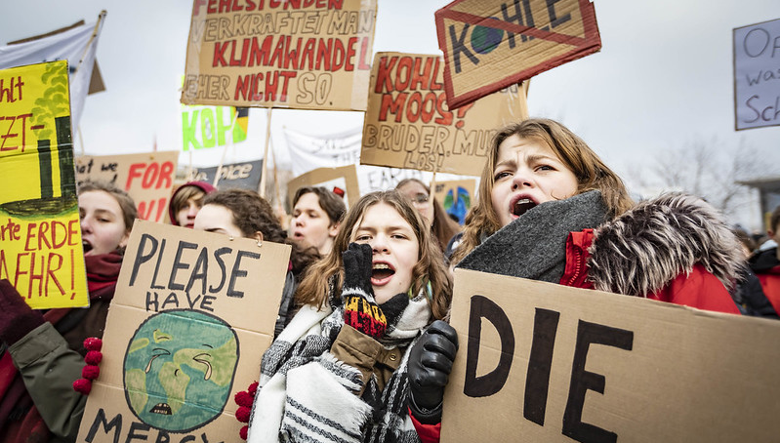

Slide 3
Artikel 8 GG
(1) Alle Deutschen haben das Recht, sich ohne Anmeldung oder Erlaubnis friedlich und ohne Waffen zu versammeln.
(2) Für Versammlungen unter freiem Himmel kann dieses Recht durch Gesetz oder auf Grund eines Gesetzes beschränkt werden.

Slide 4
Warum demonstrieren Menschen überhaupt?
Kann eine Demonstration etwas verändern?
Was wäre, wenn niemand demonstrieren dürfte?
Was wäre, wenn es keine Regeln für Demonstrationen gäbe?
Braucht eine Demo Regeln?
Darf man überall demonstrieren?
Gibt es Orte, an denen eine Demonstration problematisch sein könnte?
Notes:
Passen Sie bitte die Reflexionsfragen entsprechend Ihrer Lerngruppe an!

Slide 5
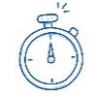
Arbeitsauftrag
Wofür würdet ihr demonstrieren? Zeit: 6 Minuten
Gehe in deine Gruppe.
Beantwortet dabei folgende Fragen:
Thema: Wofür demonstriert ihr?
Ort & Zeitpunkt: Wo und wann findet eure Demo statt?
Slogans & Plakate: Welche Botschaften möchtet ihr auf euren Plakaten zeigen?

Slide 6
Bildquellen
Folie 3 Fridays for Future 25.1.2018 Berlin via flickr, CC BY SA 2.0 (DL vom 10.12.2024)

Slide 7

Dieses Material wurde im Arbeitskreis Politische Bildung erstellt.

